Slide 1
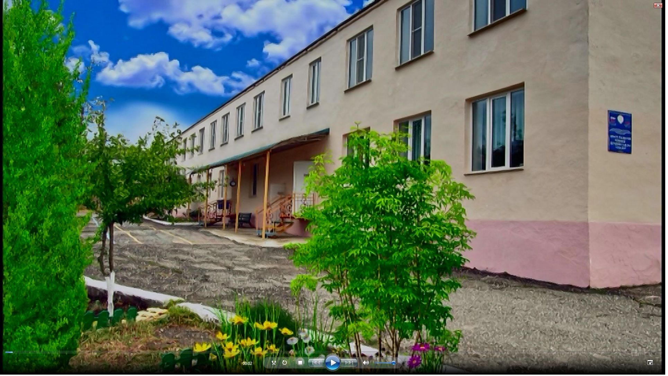
Презентация «Организация предметно -пространственной развивающей среды в МКДОУ ЦРР-детский сад №1 «Сказка» с.Дылым, Казбековского района

Slide 2
Одним из важнейших условий успешного развития детей является предметно - пространственная среда, построению которой надо уделить особое внимание. Развивающая предметно - пространственная среда -часть образовательной среды, представленная специально организованным пространством, материалами, оборудованием и инвентарем для развития детей дошкольного возраста в соответствии с особенностями каждого возрастного этапа, охраны и укрепления их здоровья, учета особенностей и коррекции недостатков их развития.

Slide 3
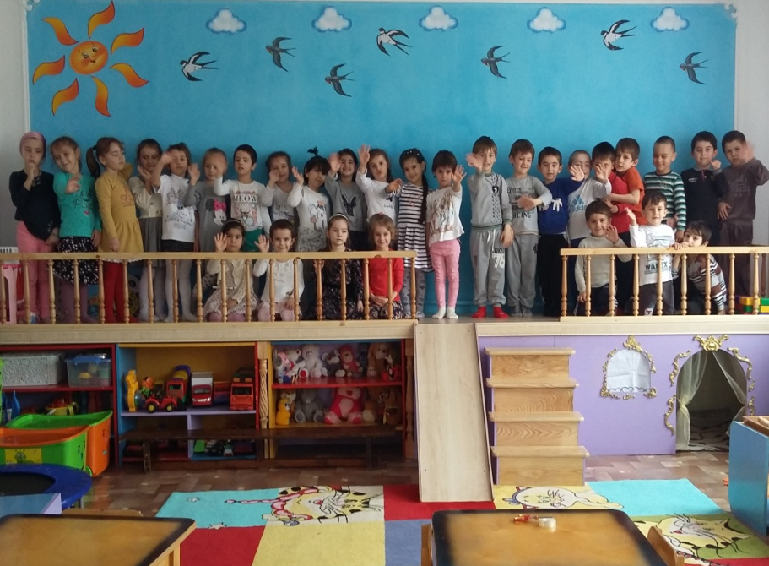
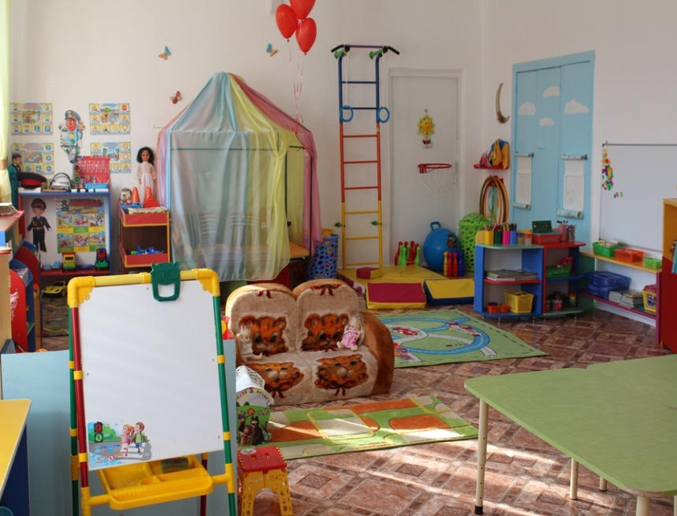
В детском саду «Сказка» предметно-пространственная развивающая среда организованна с учетом требований ФГОС ДО, где четко прослеживаются все пять образовательных областей: социально-коммуникативная, познавательная, речевая, художественно – эстетическая, физическая.

Slide 4
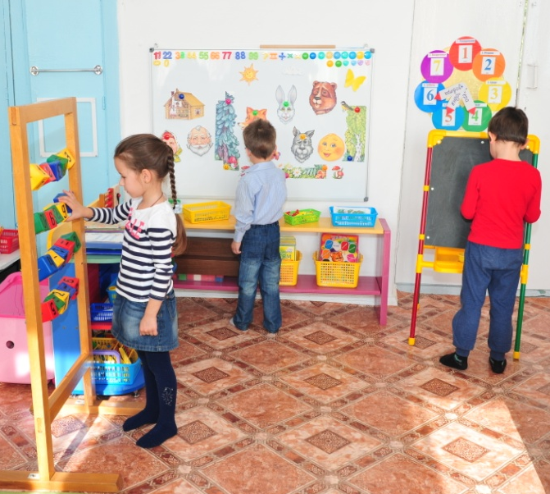
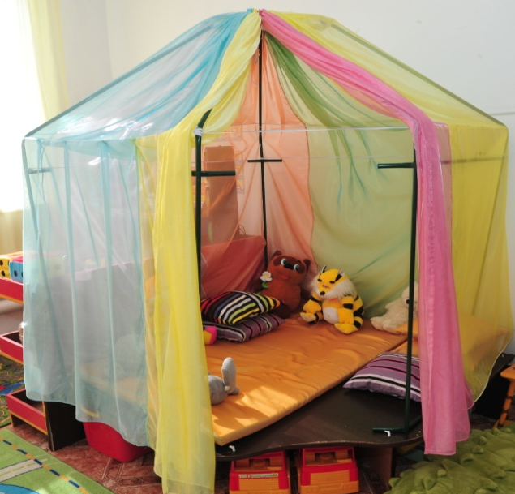
В среде выделены следующие зоны для разного вида активности: рабочая, активная, спокойная.

Slide 5
Предметно – пространственная развивающая среда в нашем детском саду соответствует требованиям ФГОС: - содержательно-насыщенная; - полифункциональная; - трансформируемая; - вариативная; - доступная; - безопасная.

Slide 6
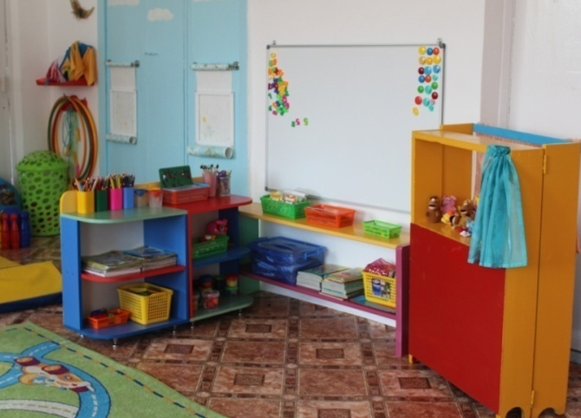
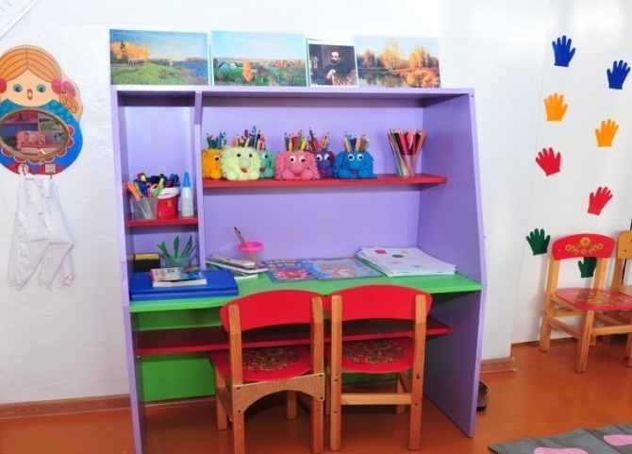
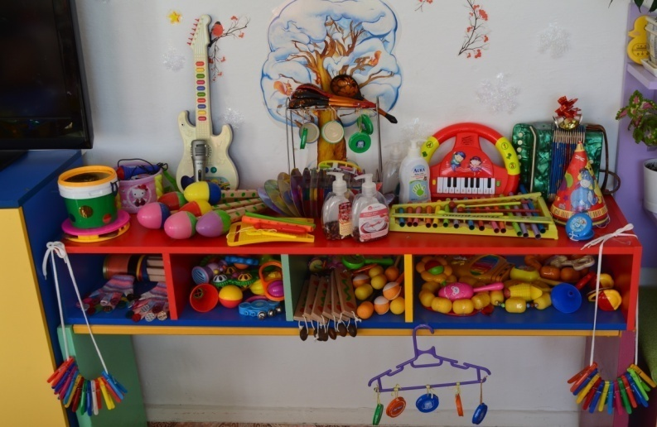
Направление: «Художественно-эстетическое развитие»
Центр «Творческая мастерская» в старшей группе № 2
Центр «Музыкально-театрализованный»
Центр искусства в средней
группе

Slide 7
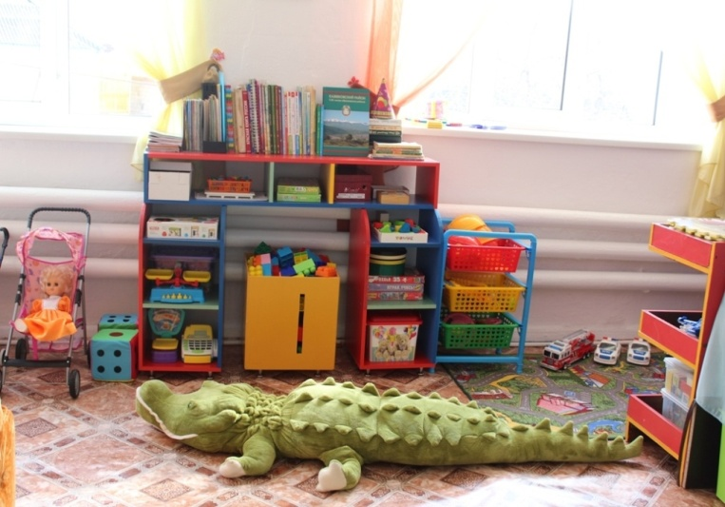
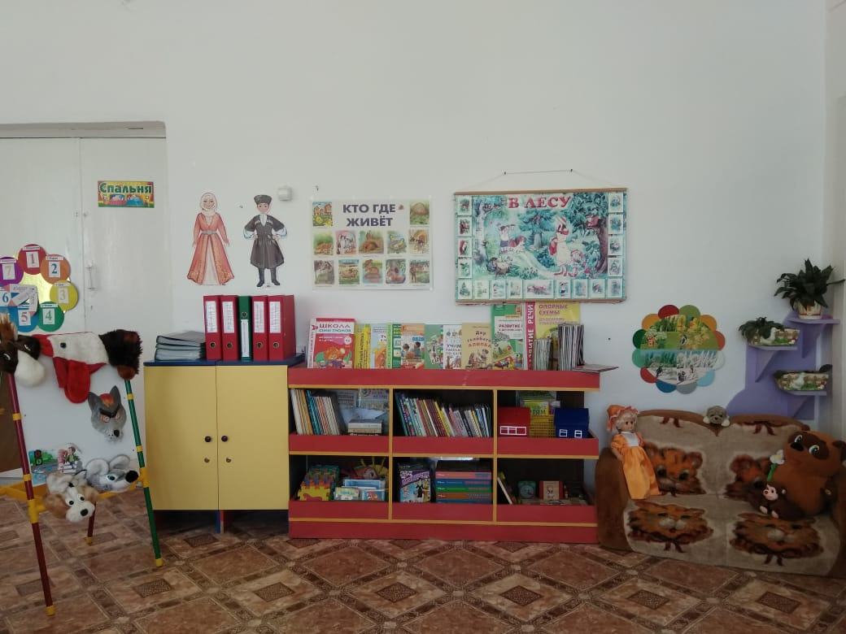
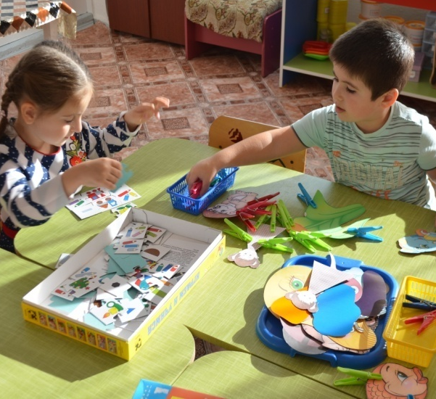
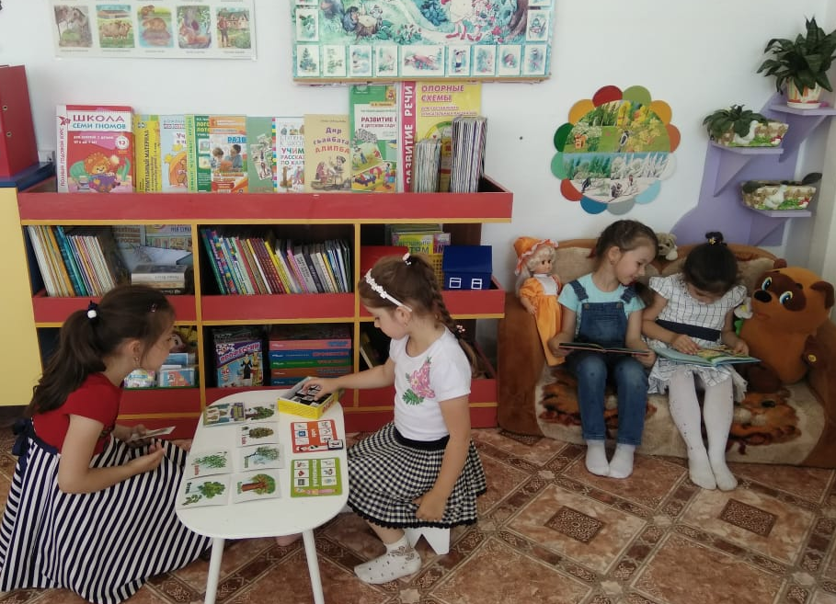
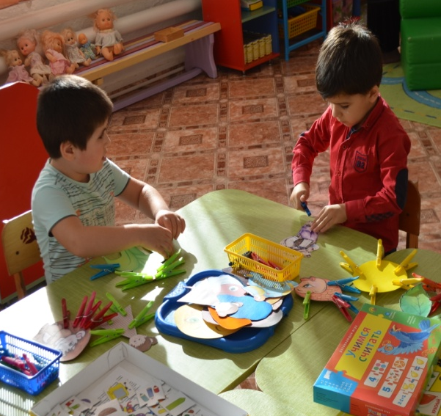
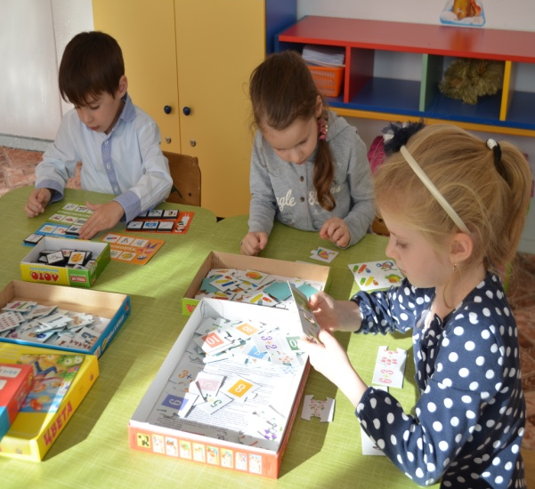
Направление: «Речевое развитие»
Центр «Мир книги»
Центр «Речевичок» в
старшей группе №2

Slide 8
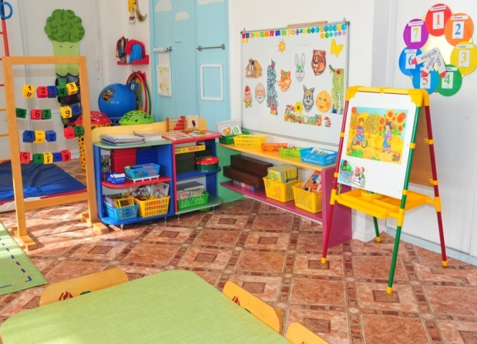
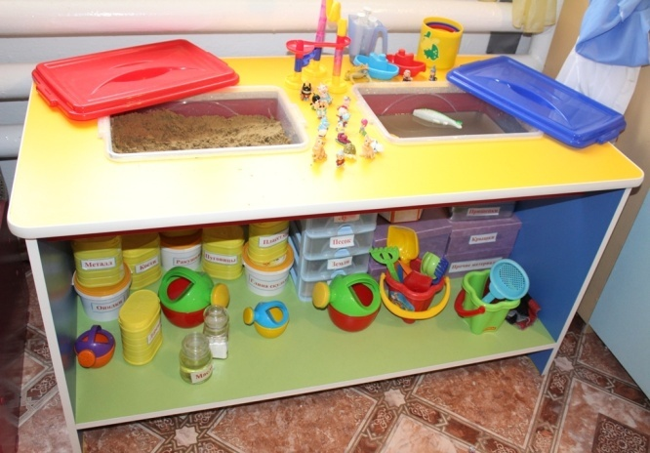
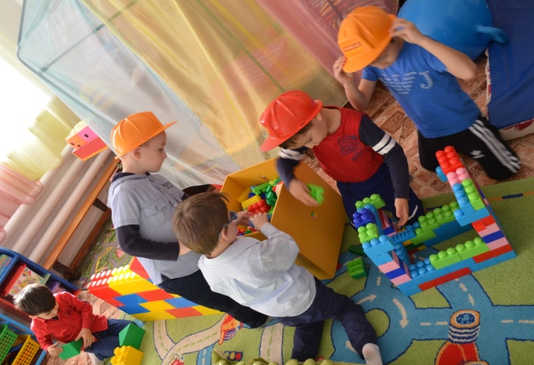
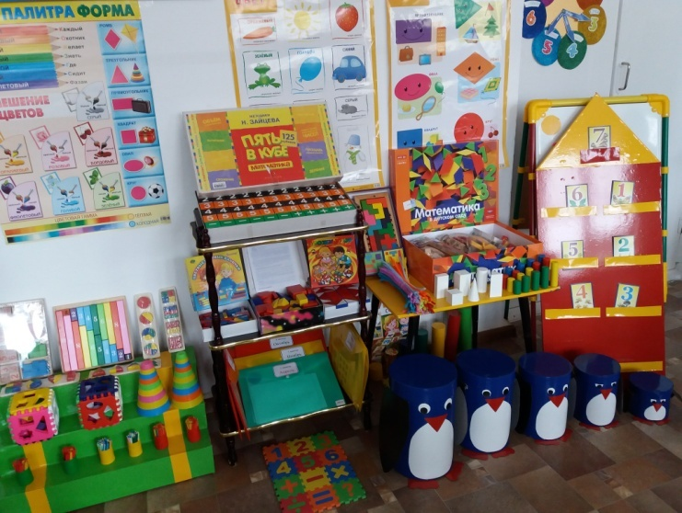
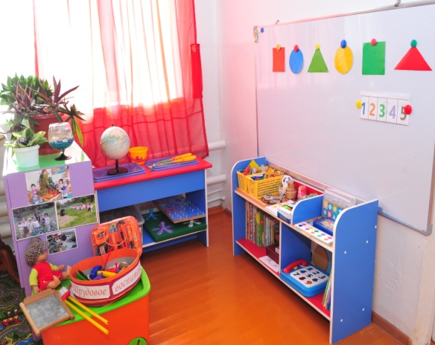
Направление: «Познавательное развитие»
Центр «Математика» в
старшей группе
Центр «Математика» в
старшей группе № 2
Центр «Строительный» в
старшей группе № 2
Центр «Занимательная математика»
Центр «Математика» в
средней группе
Центр «Строительный» в
старшей группе № 1

Slide 9
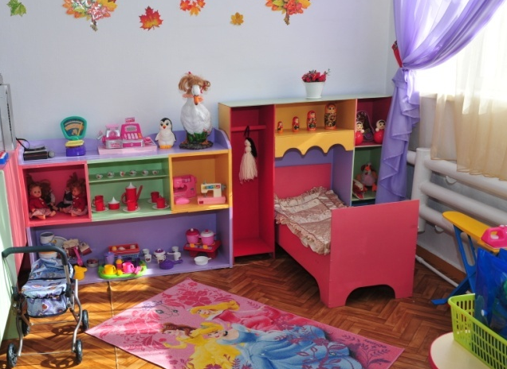
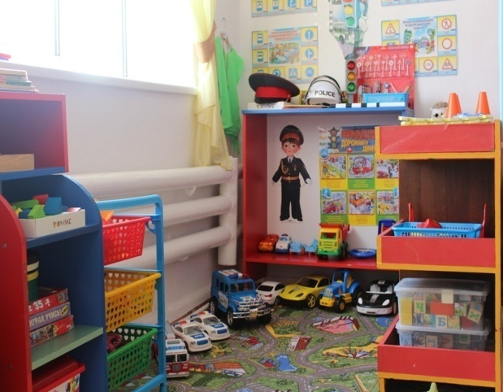
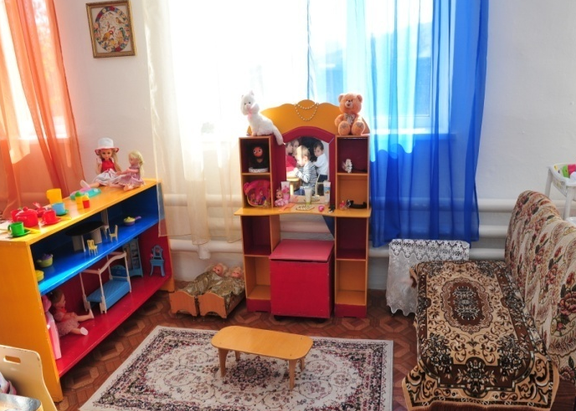
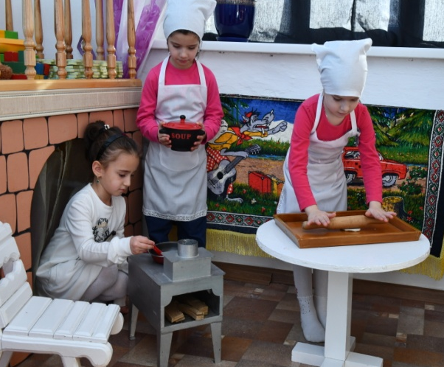
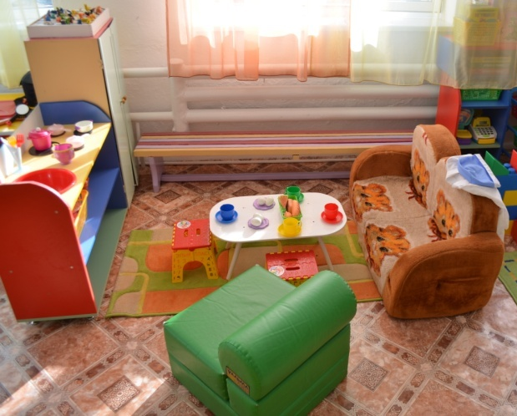
Направление: «Социально-коммуникативное развитие»
Центр сюжетно – ролевых игр в старшей гр. №1
Центр сюжетно – ролевых игр в старшей гр. №3
Центр ППД
старшая группа № 2
Центр сюжетно – ролевых игр в младшей гр.

Slide 10
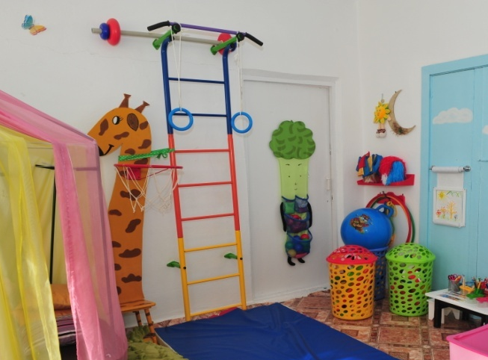
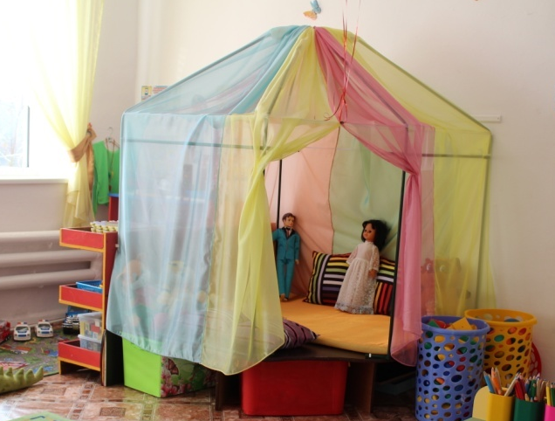
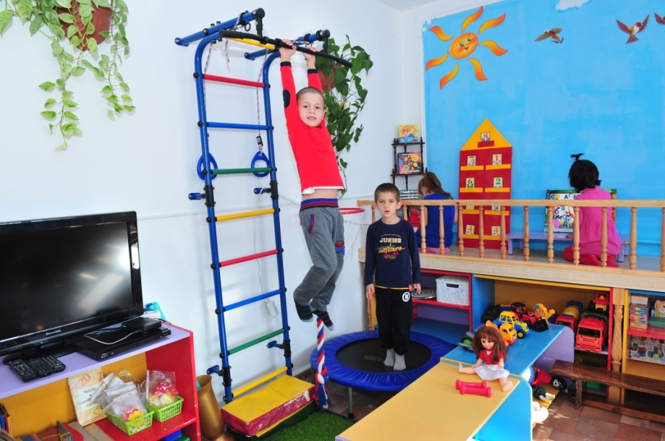
Направление: «Физическое развитие»
Центр «Если хочешь быть здоров!» в старшей гр.
«Уголок уединения»
старшая группа № 2
«Центр уединения»
старшая гр. №3
Центр двигательной активности в старшей гр. № 3
«Центр уединения»
средняя группа

Slide 11
Вывод: Развивающая предметно-пространственная среда в МКДОУ «ЦРР – детский сад №1 «Сказка» организована таким образом, чтобы дать возможность наиболее эффективно развивать индивидуальность каждого ребенка с учетом его склонностей, интересов, уровня активности.
Спасибо за внимание!

